Slide 1
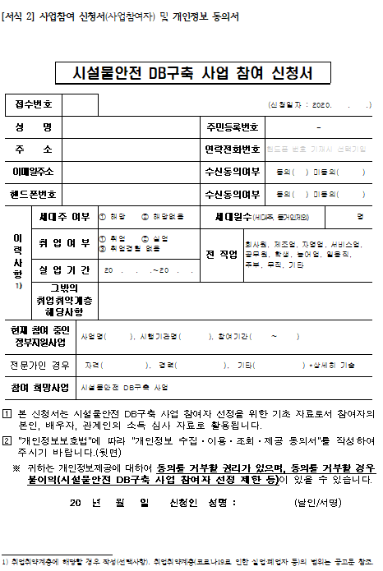
[사업 참여 신청서 작성요령]
① 연락전화번호 : 핸드폰 번호(이메일 주소 작성란 아래 위치) 기재시 작성 생략 가능합니다.
② 이력사항 : 취업 취약계층에 해당할 경우만 작성하며 해당없음은 작성하지 않습니다.
③현재 참여 중인 정부지원 사업 : 정부 일자리지원 관련 사업 중복 참여 불가합니다. 다음 상세 내용 확인후 해당 여부 작성해 주십시오.
※ 관련 문의사항 : 산학협력단 이나현(6371)
①
②
본 사업은 주 40시간(8시간/일×5일)의 전일제 사업으로
다른 정부지원 일자리사업과의 중복참여*가 불가능함
(일모아시스템 등을 통한 중복확인 예정).
<상호 중복참여가 제한되는 일자리사업 범위>
☞ 비대면·디지털 정부일자리, 취약계층 희망일자리(행안부), 직접일자리 등
③

Slide 2
본 사업은 주 40시간(8시간/일×5일)의 전일제 사업으로 다른 정부지원 일자리사업과의 중복참여*가 불가능함(일모아시스템 등을 통한 중복확인 예정).
* <상호 중복참여가 제한되는 일자리사업 범위> ☞ 비대면·디지털 정부일자리, 취약계층 희망일자리(행안부), 직접일자리 등

